Slide 1

CommenT REPARTIR LES COUTS DES TRANSPORTS
Quand les mobilités se jouent des frontières?
BRIGITTE TORLOTING, Vice-Présidente en charge du transfrontalier, de l’Europe et des relations internationales
24.04.2026 - Ihédate

Slide 2
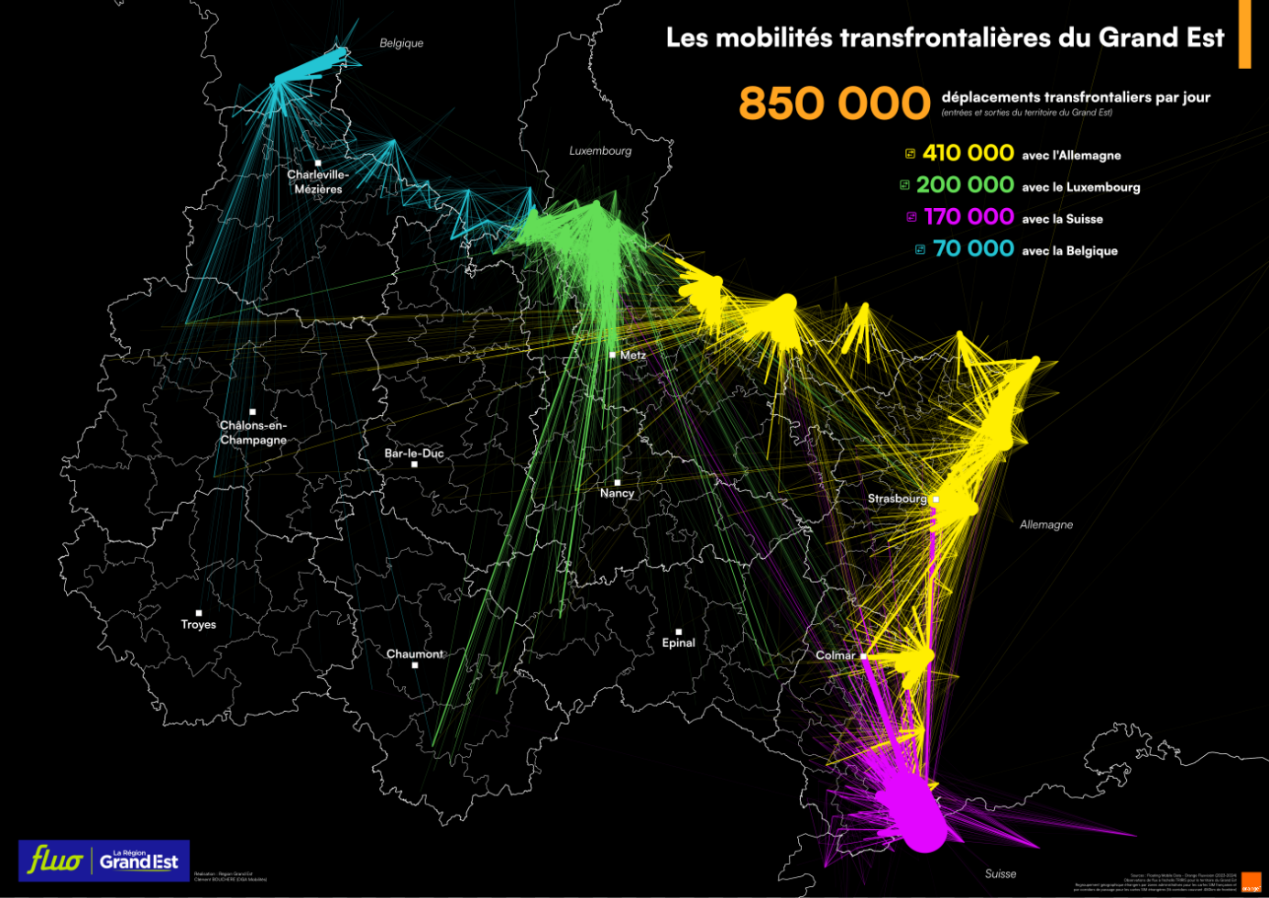

Slide 3
CETTE Mobilité transfrontalière intense
nécessite des solutions innovantes en termes d’organisation et de financement :
Pour des infrastructures
Pour du matériel roulant
Pour la fonctionnement des services ferroviaires et routiers
Autres (par exemple modèle de trafic)

Slide 4
Infrastructures
L’exemple du sillon Lorraine-Luxembourg

Slide 5
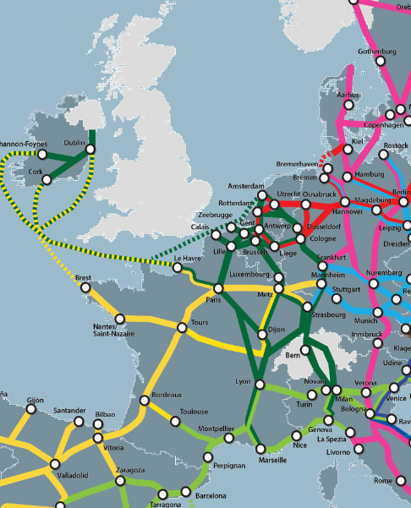
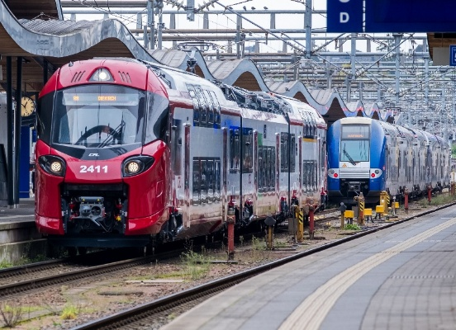
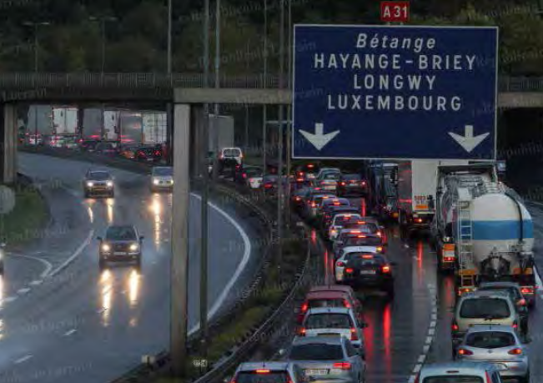
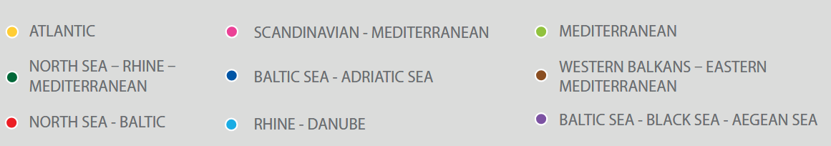
Les enjeux d’un axe transfrontalier majeur saturé
L’axe Nancy-Metz-Luxembourg est traversé par 2 corridors de fret ferroviaire européen : Atlantique et Mer du Nord – Rhin – Méditerranée. Il fait partie du RTE-T.
Le tronçon Metz-Luxembourg est l’un des axes ferroviaires les plus circulés de France (hors Île-de-France) et l’un des axes ferroviaires transfrontaliers les plus fréquentés d’Europe (possiblement le plus fréquenté).
L’A31 assure une fonction majeure de transit dans le corridor européen nord-sud tout en étant le support de la desserte des principales agglomérations de Lorraine et vers le Luxembourg.
L’augmentation du nombre de frontaliers (+ 35% d’ici 2035) et le développement souhaité du fret ferroviaire va aggraver la saturation déjà observée sur cet axe ferroviaire et routier.
Le développement des modes de transport ferrés et fluviaux dans le sillon lorrain, même s'il doit être poursuivi de manière prioritaire, ne permettra pas, seul, de répondre aux besoins de mobilité futurs
Corridor de transport européens

Slide 6
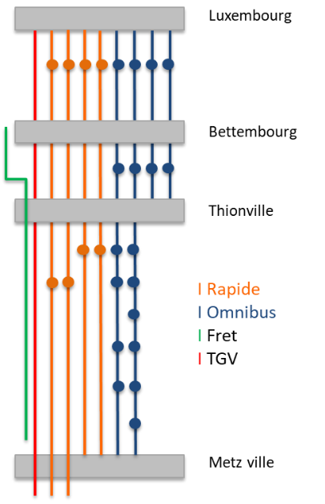
Une augmentation de la capacité ferroviaire déjà engagée
Les ambitions du protocole d’accord de Paris signé en 2018 et son avenant de 2021 :
Répondre à des besoins de déplacement en forte progression par une offre massifiée de service ;
Augmenter l’offre de stationnement vers le transport public (train et bus) par l’aménagement de parkings relais (P+R) ;
Faire cohabiter des usages différents (TER, TGV, fret) sur un axe ferroviaire structurant du Réseau Transeuropéen de Transport.
Financement par le Luxembourg et la France à hauteur de 50/50
Vision cible :
Multiplication par 2,5 du nombre de places assises dans les trains sur la période de pointes à l’horizon 2030. Passer de 9.000 places assises en période de pointe (3 heures de pointe du matin et du soir) et par sens aujourd’hui à :
13.500 places assises à l’horizon court terme (fin 2026)
22.500 places assises à l’horizon 2030
Vision cible partagée sur l’offre de transport ferroviaire à l’horizon 2030 en heure de pointe
  10 trains par heure et par direction, dont 1 TGV et 1 Train de marchandises

Slide 7
L’augmentation engagée de la capacité ferroviaire
Une première phase qui sera opérationnelle fin 2026 :
Des trains allongés offrant une capacité totale jusqu’à 1.000 places assises (par train, en composition triple) seront mis en service en maintenant l’offre actuelle de 5 à 6 trains par heure de pointe entre Thionville et Luxembourg-Ville, dont 4 sont prolongés jusqu’à Metz.
Montée en puissance en 2026 pour atteindre les 13 500 places assises en période de pointe fin 2026.
Cette augmentation d’offre restera insuffisante pour absorber le besoin croissant de déplacement, tant fret que voyageurs
Une seconde phase qui doit encore être déployée :
Aménagements sur le réseau ferroviaire pour permettre la circulation de 8 TER/h en heure de pointe contre 6 actuellement et atteindre les 22 500 places assises en période de pointe
Des aménagements lourds à réaliser sur le réseau ferroviaire existant : modification des plans de voie et de la signalisation, renforcement électrique, sas fret et suppression de passages à niveau
Le coût estimé de ces aménagements, à date, est de 510 à 610 M€₂₀₂₄.

Slide 8
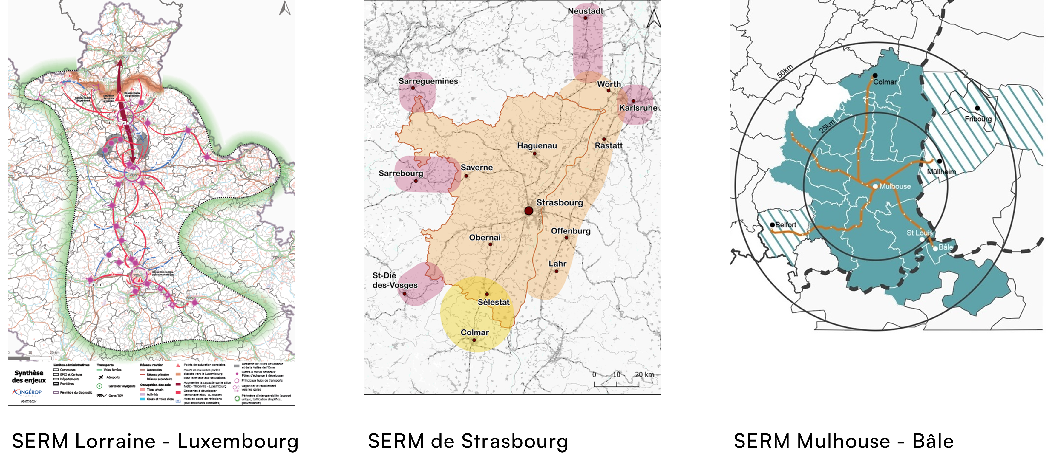
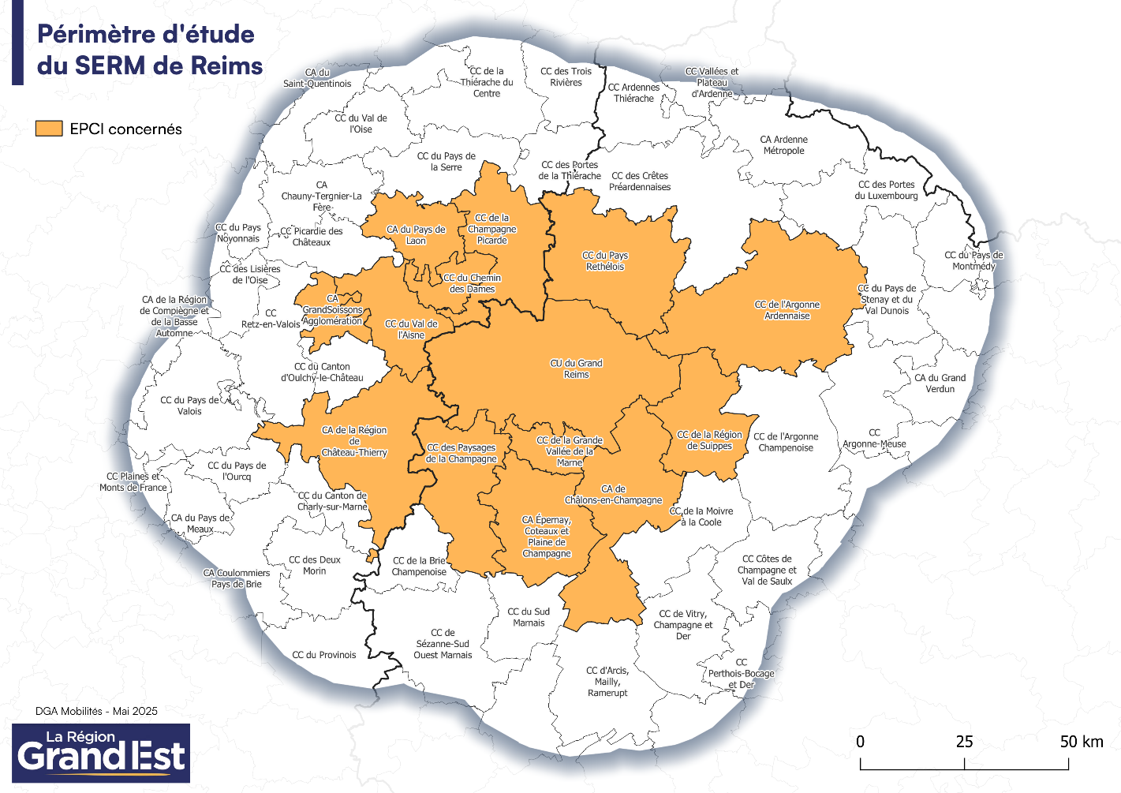
Les SERM du Grand Est
SERM de Reims

Slide 9
MATERIEL ROULANT

Slide 10
La Région Grand Est renforce la mobilité ferroviaire avec la commande de 30 rames Regiolis pour renforcer l’offre ferroviaire franco-allemande dès 2025.
De plus, la collectivité financera à compter de 2029 l’acquisition de 7 rames utiles au déploiement du RER trinational de Bâle.

Slide 11
SERVICES
Lignes transfrontalières ferroviaires et routières

Slide 12
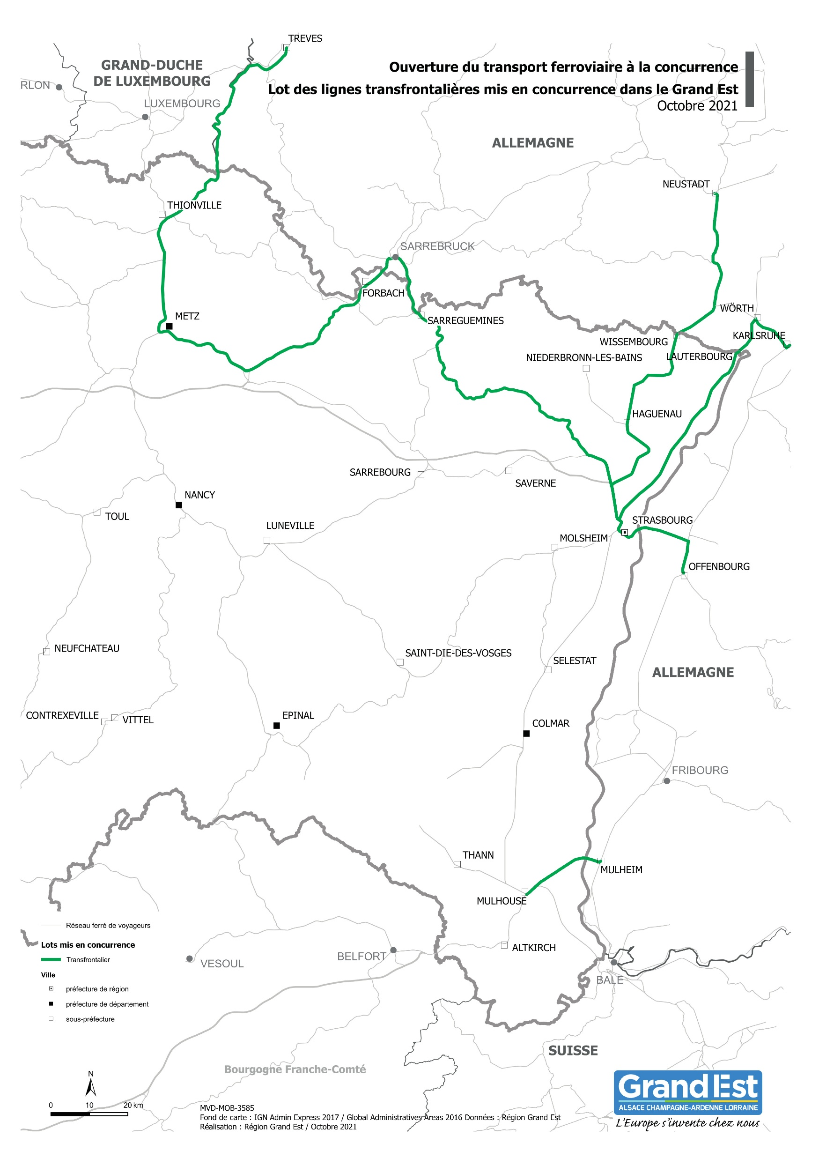
LIGNES FERROVIAIRES TRANSFRONTALIERES
LUX : SILLON LORRAIN
CH: (STRASBOURG-)MULHOUSE-BALE
ALL :
METZ-SARRREBRUCK
METZ-TREVES
STRASBOURG-SAARBRUCK
STRASBOURG-NEUSTADT AN DER WEINSTRASSE
STRASBOURG – WÖRTH AM RHEIN
STRASBOURG-OFFENBOURG
MULHOUSE-MULHEIM
Une offre ferroviaire s’accompagne d’actions tarifaires innovantes : pass transfrontaliers (tarifs conjoints avec l’Ortenau, les régions tarifaires de Karlsruhe et de Mannheim), pass Lorraine-Luxembourg…
Pass Grenzenlos pour les jeunes l’été

Slide 13
DES LIGNES TRANSFRONTALIERES ROUTIERES
Avec différents modes d’organisation et de financement :
Des lignes portées par la Région et co-financées par d’autres acteurs, par exemple la ligne Erstein-Lahr (ligne qui sera organisée à partir de 2027 par l’Eurodistrict Strasbourg-Ortenau)
Des lignes portées par d’autres acteurs et co-financées par la Région, par exemple la ligne Soufflenheim-Rastatt (portée par le Landkreis Rastatt) et FREUND entre Lörrach et St-Louis (portée par le Landkreis de Lörrach)
Un outil de financement pour favoriser l’expérimentation : Interreg!!! EX : FREUND: Budget total 4 995 983,66 € dont 2 483 445,83 € de FEDER

Slide 14
MODELE de TRAFIC
L’exemple de MMUST+

Slide 15
MMUST+ a pour finalité de fournir aux acteurs publics un outil d’intelligence territoriale pour éclairer leurs
décisions en matière de mobilité spatiale.
Deux grands objectifs contribuent à la réussite de ce projet :
- L’analyse et la simulation des liens entre mobilités résidentielles et quotidiennes.
- Une coordination facilitée et concertée des politiques publiques d’aménagement urbain sur l’espace
transfrontalier dans le but de promouvoir une mobilité à faible émission et plus durable.
MMUST+ prévoit de contribuer à la modification des comportements de mobilité en offrant les outils qui
permettent d’augmenter l’attractivité des transports en commun, de développer les alternatives à la voiture
et ainsi d’avoir un modèle plus respectueux de l’environnement.
MMUST+ permettra d’évaluer, en amont de leur réalisation les effets de politiques publiques sur les
émissions de gaz à effet de serre et des polluants.
Cet outil permettra d’aller au-delà de la simple analyse de l’efficacité du système de mobilité, et de tendre
ainsi vers une mobilité durable.
Budget total 3 943 792,4€ dont 2 366 275,44€ de FEDER (INTERREG GR)

